Slide 1
Reinforcement learning
Actor-Critic
otus.ru

Slide 2


Проверить, идет ли запись
Меня хорошо видно
&& слышно?
Ставим “+”, если все хорошо “-”, если есть проблемы

Slide 3










Правила вебинара
Условные
обозначения
Активно
участвуем
Индивидуально
Off-topic обсуждаем
в учебной группе
#канал группы
Время, необходимое
на активность
Пишем в чат
Задаем вопрос
в чат
Говорим голосом
Документ
Вопросы вижу в чате,
могу ответить не сразу
Ответьте себе или
задайте вопрос

Slide 4
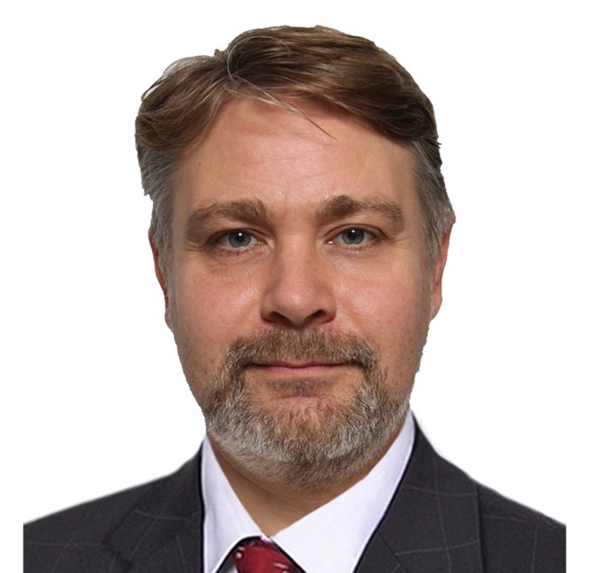
Reinforcement learning. Actor-Critic
Тема вебинара
Игорь Стурейко
Teamlead, главный инженер проекта – НИИгазэкономика
Опыт:
Более 15 лет занимался прикладной математикой и мат моделированием
(Data Scientist) (Python, С++) в НИИ ПАО Газпром
Анализ временных рядов, эволюционное развитие сложных систем
+7 (916) 156-07-82 (whatsapp)
@stureiko (TG)

Slide 5
Карта курса
Введение в Reinforcement Learning
Продвинутые темы Reinforcement Learning
Deep Reinforcement Learning
Применение RL в реальных задачах
Проектная работа

Slide 6
Маршрут вебинара
Знакомство
Возьмем лучшее от DQN и REINFORCE
A2C и A3C
А если еще улучшить - DDPG
Дальнейший путь улучшения специфичных задач

Slide 7
Цели вебинара
К концу занятия вы сможете
1. | Собрать лучшие части от алгоритмов DQN и REINFORCE
2. | Понять алгоритм А2С и А3С
3. | Понять пути улучшения алгоритма до DDPG

Slide 8
Смысл
Зачем вам это уметь
1. | Иметь базу для перехода к задачам мультиагентного обучения
2. | Иметь базу для перехода к задачам частично-наблюдаемых процессов

Slide 9
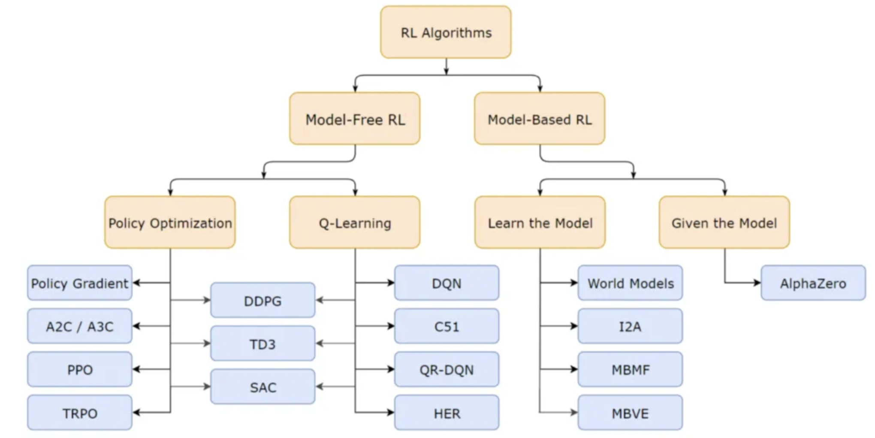
Algorithms

Slide 10
Алгоритм Actor-Critic

Slide 11
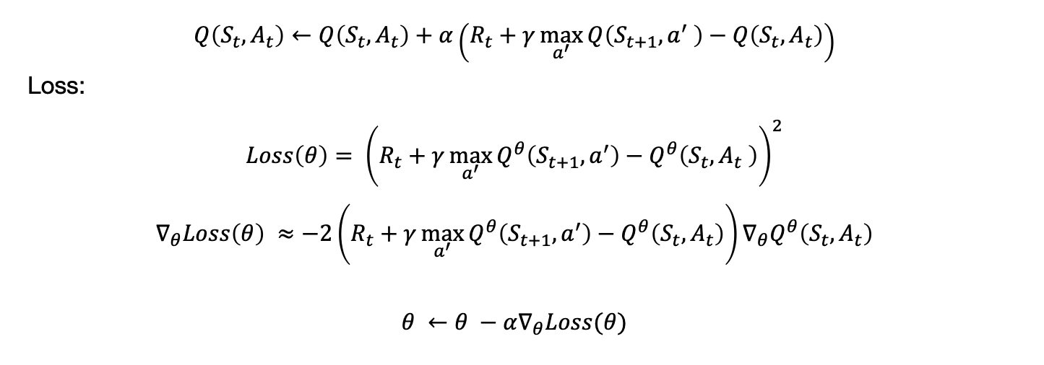
DQN
$$Q\left(S_{t},A_{t}\right)←Q\left(S_{t},A_{t}\right)+α\left(R_{t}+γ\max_{a^{′}}{Q\left(S_{t+1},a^{′} \right)}−Q\left(S_{t},A_{t}\right)\right)$$
Loss:
$$Loss\left(θ\right)= {\left(R_{t}+γ\max_{a^{′}}{Q^{θ}\left(S_{t+1},a^{′}\right)}−Q^{θ}\left(S_{t},A_{t} \right)\right)}^{2}$$
$$∇_{θ}Loss\left(θ\right) ≈−2\left(R_{t}+γ\max_{a^{′}}{Q^{θ}\left(S_{t+1},a^{′}\right)}−Q^{θ}\left(S_{t},A_{t}\right)\right)∇_{θ}Q^{θ}\left(S_{t},A_{t}\right)$$
$$θ ←θ −α∇_{θ}Loss(θ)$$

Slide 12
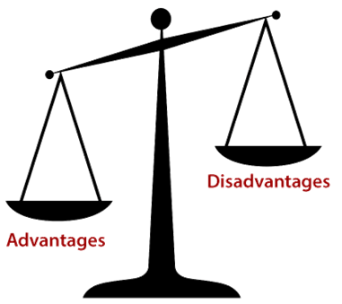
DQN – достоинства и недостатки
Дискретное пространство действий
Сложно обучать Q-функцию
Off-policy
Использование Experience replay
Disadvantages
Advantages

Slide 13
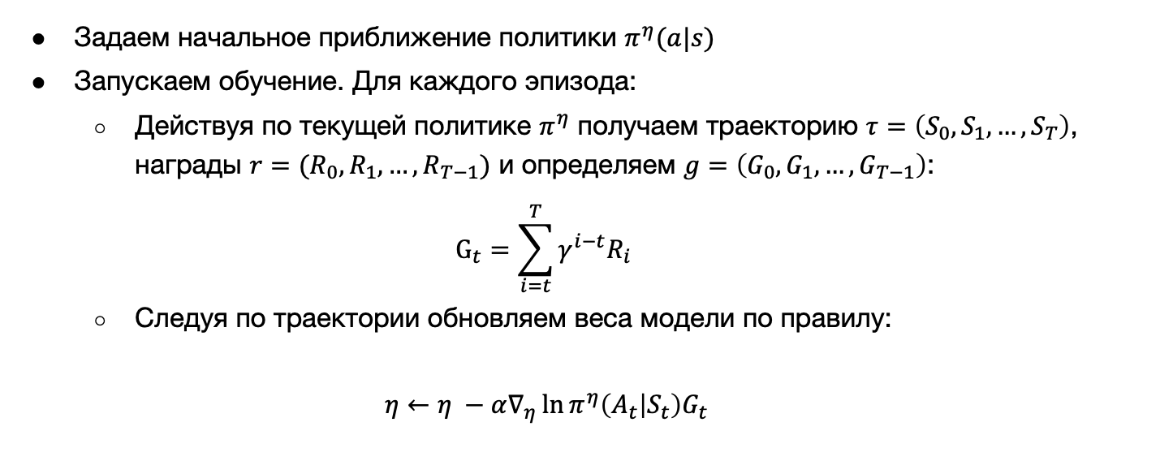
REINFORCE - алгоритм
Задаем начальное приближение политики $π^{η}(a|s)$
Запускаем обучение. Для каждого эпизода:
Действуя по текущей политике $π^{η}$ получаем траекторию $τ=\left(S_{0}, S_{1}, …, S_{T}\right)$, награды $r=(R_{0},R_{1},…, R_{T−1})$ и определяем $g=\left(G_{0},G_{1},…, G_{T−1}\right)$:
$$G_{t}=\sum_{i=t}^{T}{γ^{i−t}R_{i} }$$
Следуя по траектории обновляем веса модели по правилу:
$$η←η −α∇_{η}\ln{π^{η}\left(A_{t} | S_{t}\right)G_{t}}$$

Slide 14
REINFORCE – достоинства и недостатки
On-policy
Не можем использовать Experience replay
Не устойчив
Непрерывное пространство действий
Обучаем сразу политику
Disadvantages
Advantages

Slide 15
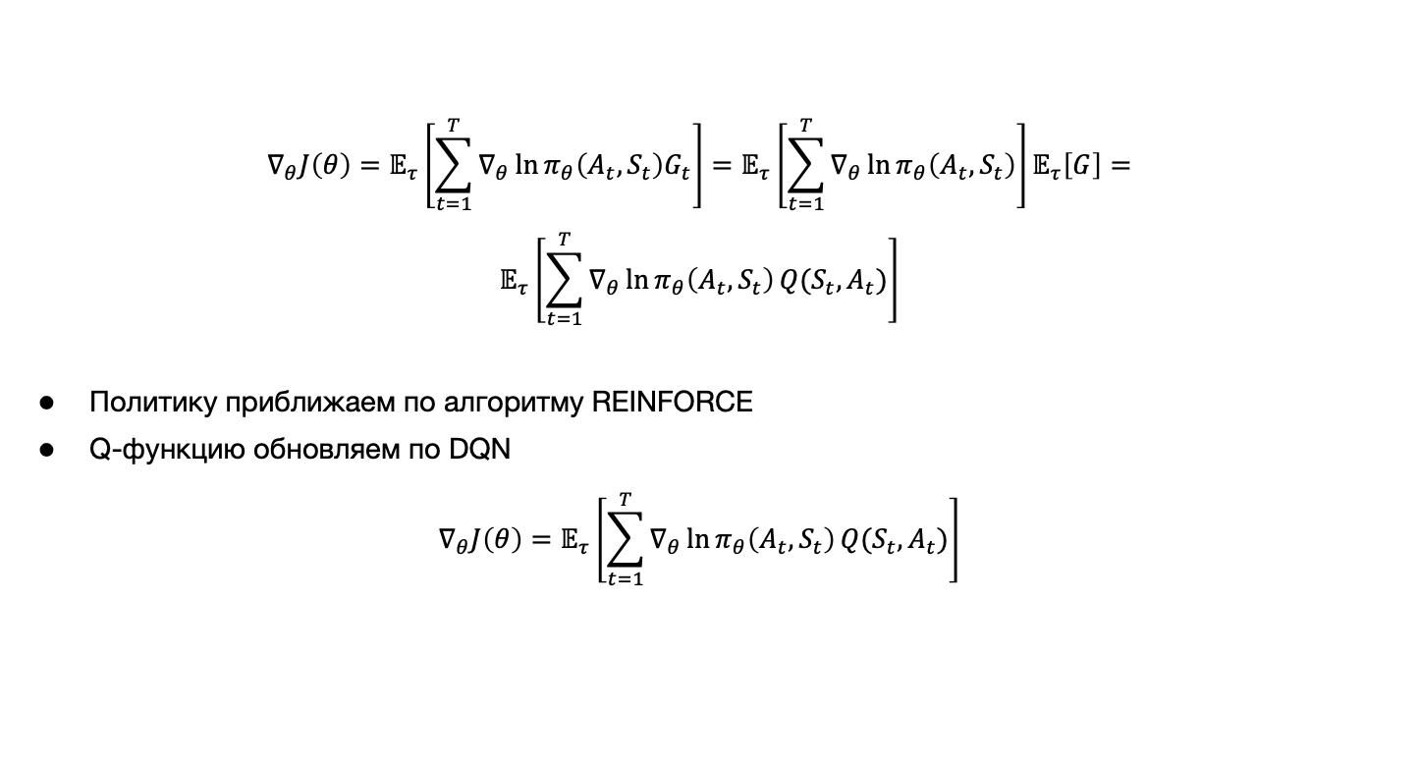
Actor-Critic
$$∇_{θ}J\left(θ\right)=𝔼_{τ}\left[\sum_{t=1}^{T}{∇_{θ}\ln{π_{θ}\left(A_{t}, S_{t}\right)G_{t}}}\right]=𝔼_{τ}\left[\sum_{t=1}^{T}{∇_{θ}\ln{π_{θ}\left(A_{t}, S_{t}\right)}}\right]𝔼_{τ}\left[G\right]=$$
$$𝔼_{τ}\left[\sum_{t=1}^{T}{∇_{θ}\ln{π_{θ}\left(A_{t}, S_{t}\right)}}Q(S_{t}, A_{t})\right]$$
Политику приближаем по алгоритму REINFORCE
Q-функцию обновляем по DQN
$${∇_{θ}J\left(θ\right)=𝔼}_{τ}\left[\sum_{t=1}^{T}{∇_{θ}\ln{π_{θ}\left(A_{t}, S_{t}\right)}}Q(S_{t}, A_{t})\right]$$
actor
(REINFORCE)
critic
(DQN)

Slide 16
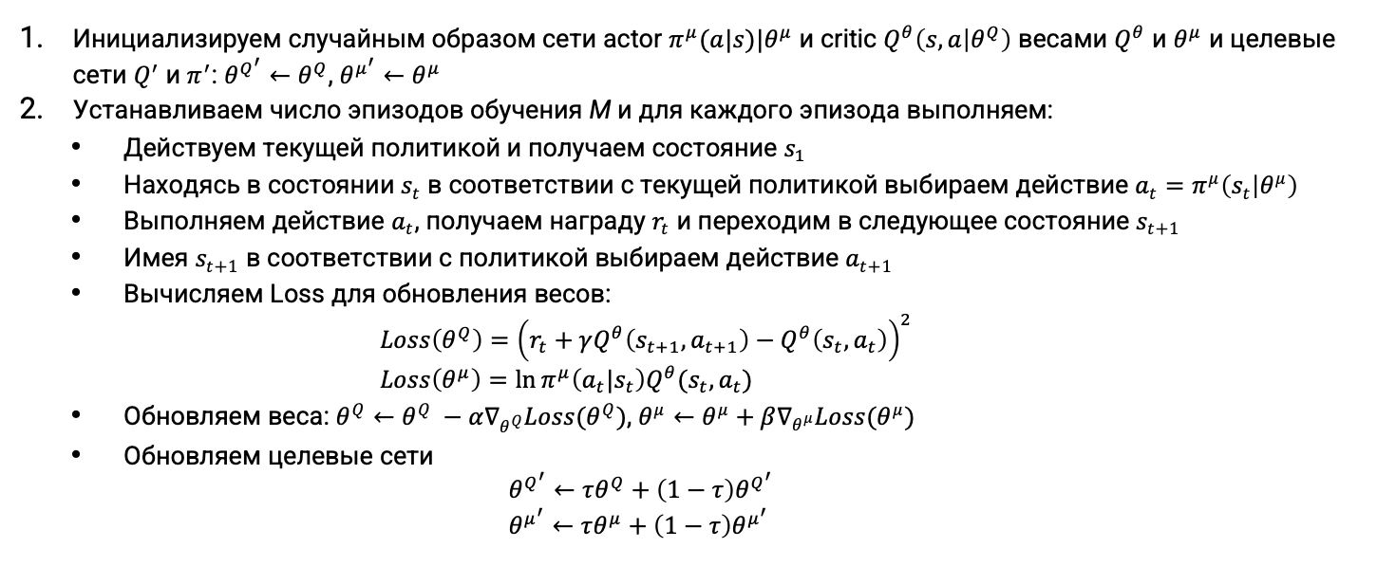
Actor-Critic алгоритм
Инициализируем случайным образом сети actor $π^{μ}(a|s)|θ^{μ}$ и critic $Q^{θ}\left(s, a | θ^{Q}\right)$ весами $Q^{θ}$ и $θ^{μ}$ и целевые сети $Q^{′}$ и $π^{′}$: $θ^{Q^{′}}←θ^{Q}$, $θ^{μ^{′}}←θ^{μ}$
Устанавливаем число эпизодов обучения М и для каждого эпизода выполняем:
Действуем текущей политикой и получаем состояние $s_{1}$
Находясь в состоянии $s_{t}$ в соответствии с текущей политикой выбираем действие $a_{t}=π^{μ}\left(s_{t} | θ^{μ}\right)$
Выполняем действие $a_{t}$, получаем награду $r_{t}$ и переходим в следующее состояние $s_{t+1}$
Имея $s_{t+1}$ в соответствии с политикой выбираем действие $a_{t+1}$
Вычисляем Loss для обновления весов:
$$Loss\left(θ^{Q}\right)={\left(r_{t}+γQ^{θ}\left(s_{t+1}, a_{t+1}\right)−Q^{θ}\left(s_{t}, a_{t}\right)\right)}^{2}$$
$$Loss\left(θ^{μ}\right)=\ln{π^{μ}\left({a_{t}|s}_{t}\right)Q^{θ}(s_{t}, a_{t})}$$
Обновляем веса: $θ^{Q}←θ^{Q} −α∇_{θ^{Q}}Loss(θ^{Q})$, $θ^{μ}←θ^{μ}+β∇_{θ^{μ}}Loss(θ^{μ})$
Обновляем целевые сети $θ^{Q^{′}}←τθ^{Q}+\left(1−τ\right)θ^{Q^{′}}$ $θ^{μ^{′}}←τθ^{μ}+\left(1−τ\right)θ^{μ^{′}}$

Slide 17
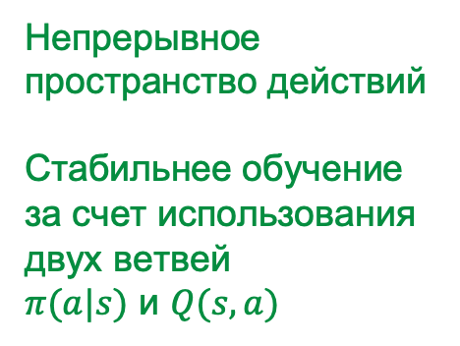
Actor-Critic – достоинства и недостатки
On-policy
Не можем использовать Experience replay
Сложно обучать Q-функцию
Непрерывное пространство действий
Стабильнее обучение за счет использования двух ветвей
$π(a|s)$ и $Q(s, a)$
Disadvantages
Advantages

Slide 18
Алгоритм А2С

Slide 19
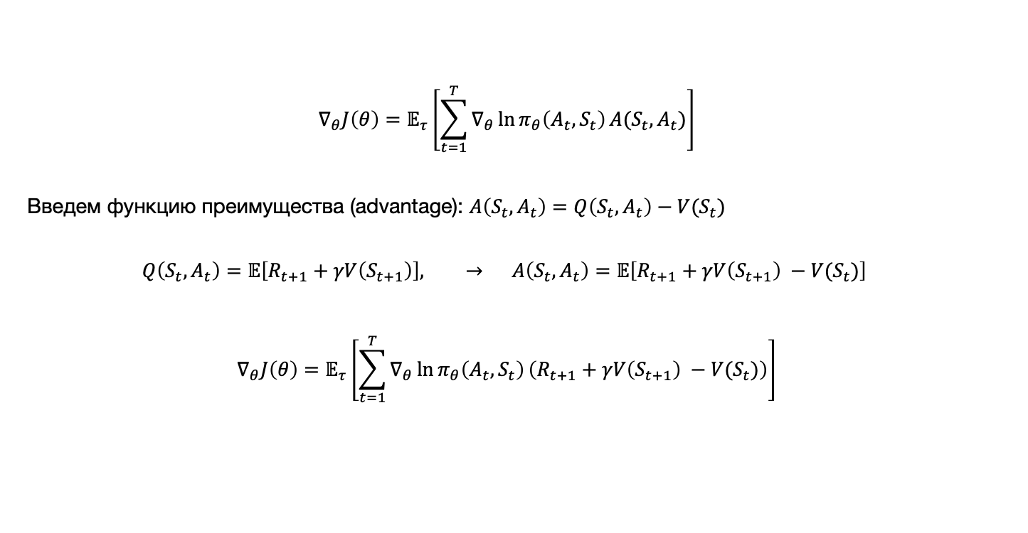
Advantage Actor-Critic (A2C)
$${∇_{θ}J\left(θ\right)=𝔼}_{τ}\left[\sum_{t=1}^{T}{∇_{θ}\ln{π_{θ}\left(A_{t}, S_{t}\right)}}A(S_{t}, A_{t})\right]$$
Введем функцию преимущества (advantage): $A\left(S_{t}, A_{t}\right)=Q\left(S_{t}, A_{t}\right)−V(S_{t})$
$$Q\left(S_{t}, A_{t}\right)=𝔼\left[R_{t+1}+γV\left(S_{t+1}\right)\right], → A\left(S_{t}, A_{t}\right)=𝔼\left[R_{t+1}+γV\left(S_{t+1}\right) −V(S_{t})\right]$$
$${∇_{θ}J\left(θ\right)=𝔼}_{τ}\left[\sum_{t=1}^{T}{∇_{θ}\ln{π_{θ}\left(A_{t}, S_{t}\right)}}\left(R_{t+1}+γV\left(S_{t+1}\right) −V(S_{t})\right)\right]$$
Advantage Critic
Actor

Slide 20
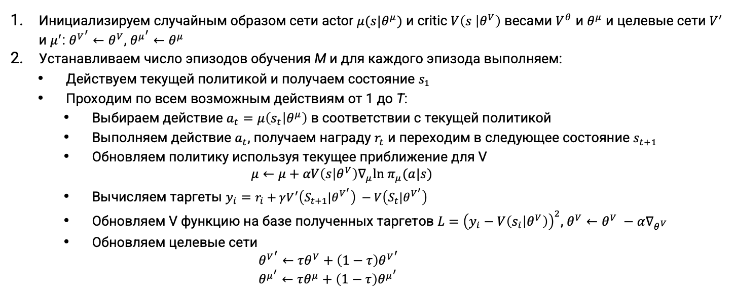
Advantage Actor-Critic (A2C) алгоритм
Инициализируем случайным образом сети actor $μ(s|θ^{μ})$ и critic $V\left(s | θ^{V}\right)$ весами $V^{θ}$ и $θ^{μ}$ и целевые сети $V^{′}$ и $μ^{′}$: $θ^{V^{′}}←θ^{V}$, $θ^{μ^{′}}←θ^{μ}$
Устанавливаем число эпизодов обучения М и для каждого эпизода выполняем:
Действуем текущей политикой и получаем состояние $s_{1}$
Проходим по всем возможным действиям от 1 до T:
Выбираем действие $a_{t}=μ\left(s_{t} | θ^{μ}\right)$ в соответствии с текущей политикой
Выполняем действие $a_{t}$, получаем награду $r_{t}$ и переходим в следующее состояние $s_{t+1}$
Обновляем политику используя текущее приближение для V
$$μ←μ+αV\left(s | θ^{V}\right)∇_{μ}ln π_{μ}(a|s)$$
Вычисляем таргеты $y_{i}=r_{i}+γV^{′}\left(S_{t+1}|θ^{V^{′}}\right) −V\left(S_{t}|θ^{V^{′}}\right)$
Обновляем V функцию на базе полученных таргетов $L={\left(y_{i}−V\left(s_{i} | θ^{V}\right)\right)}^{2}$, $θ^{V}←θ^{V} −α∇_{θ^{V}}$
Обновляем целевые сети $θ^{V^{′}}←τθ^{V}+\left(1−τ\right)θ^{V^{′}}$ $θ^{μ^{′}}←τθ^{μ}+\left(1−τ\right)θ^{μ^{′}}$

Slide 21
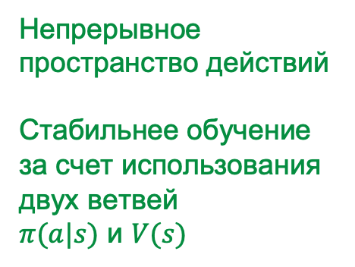
A2C – достоинства и недостатки
On-policy
Не можем использовать Experience replay
Непрерывное пространство действий
Стабильнее обучение за счет использования двух ветвей
$π(a|s)$ и $V(s)$
Disadvantages
Advantages

Slide 22
Алгоритм А3С

Slide 23
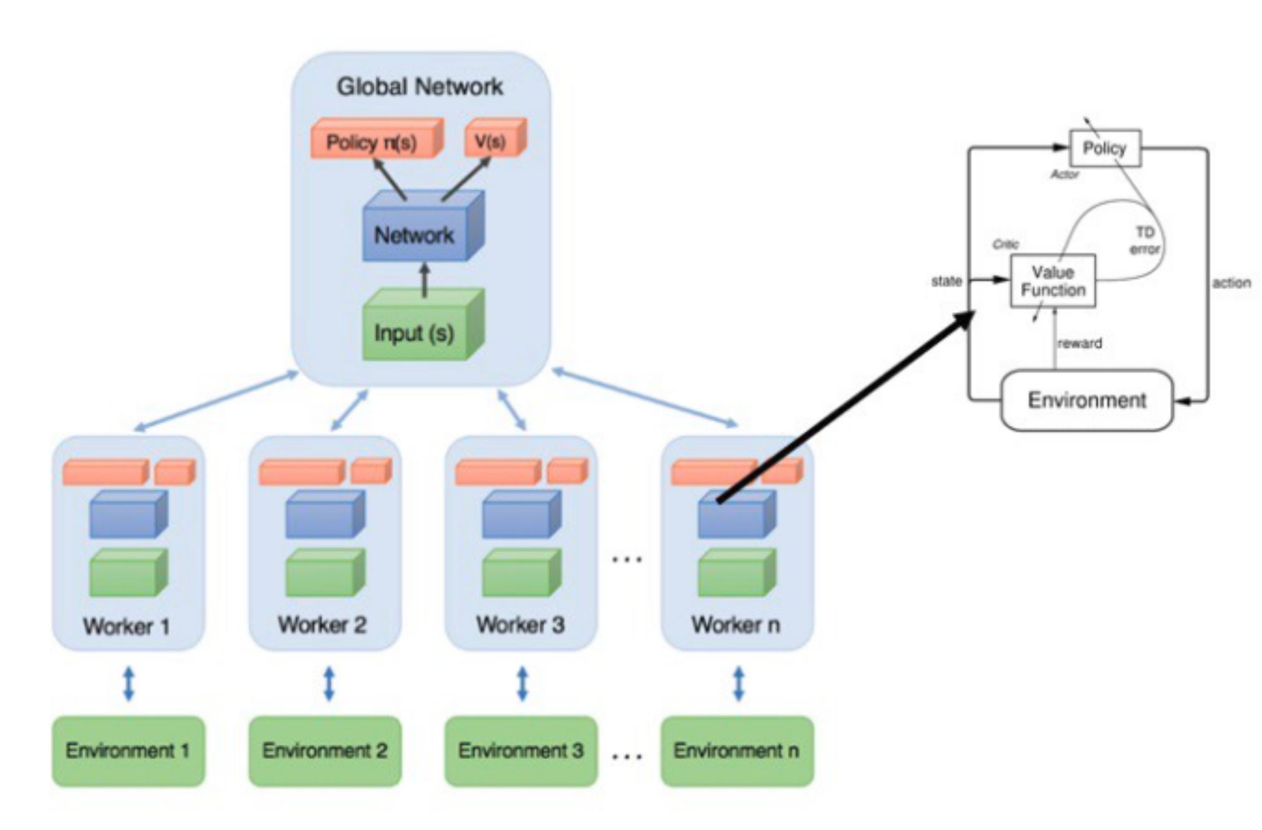
Asynchronous Advantage Actor-Critic (A3C)

Slide 24
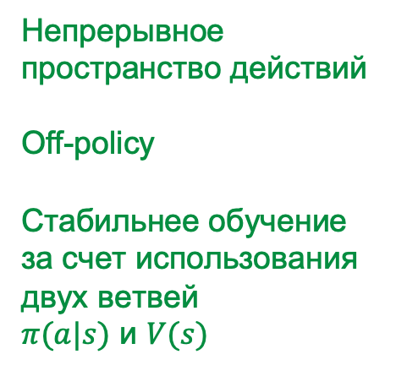
A3C – достоинства и недостатки
Непрерывное пространство действий
Off-policy
Стабильнее обучение за счет использования двух ветвей
$π(a|s)$ и $V(s)$
Многопроцессорная обработка
Нельзя использовать Experience replay
Disadvantages
Advantages

Slide 25
Алгоритм DDPG

Slide 26
DDPD – Deep Deterministic Policy Gradient
Deep Deterministic Policy Gradient (DDPG) - это алгоритм, который одновременно обучает Q-функцию и политику. Он использует данные вне политики и уравнение Беллмана для изучения Q-функции и использует Q-функцию для изучения политики.
“Continuous Control With Deep Reinforcement Learning” (Lillicrap et al, 2015)
Q-функция оценивает ожидаемое суммарное вознаграждение за выполнение определенного действия в данном состоянии, а сеть политики производит действия, максимизирующие Q-значение.
Experience replay buffer
Actor & Critic network updates
Target network updates
Exploration

Slide 27
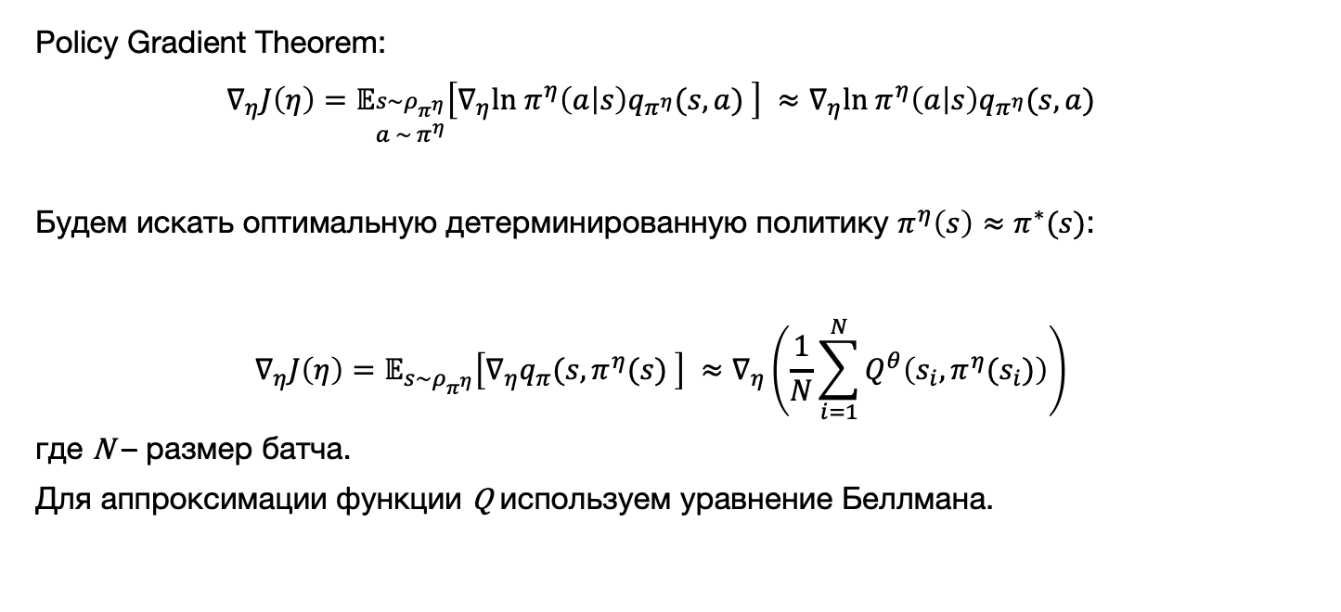
Deterministic Policy Gradient Theorem
Policy Gradient Theorem:
$$∇_{η}J\left(η\right)=𝔼_{\begin{aligned}s\sim ρ_{π^{η}} \\ a \sim π^{η}\end{aligned}}\left[∇_{η}ln π^{η}\left(a | s\right)q_{π^{η}}(s, a) \right] ≈∇_{η}ln π^{η}\left(a | s\right)q_{π^{η}}(s, a)$$
Будем искать оптимальную детерминированную политику $π^{η}\left(s\right)≈π^{∗}(s)$:
$$∇_{η}J\left(η\right)=𝔼_{s\sim ρ_{π^{η}}}\left[∇_{η}q_{π}(s, π^{η}(s) \right] ≈∇_{η}\left(\frac{1}{N}\sum_{i=1}^{N}{Q^{θ}\left(s_{i}, π^{η}(s_{i})\right)}\right)$$
где N – размер батча.
Для аппроксимации функции Q используем уравнение Беллмана.

Slide 28
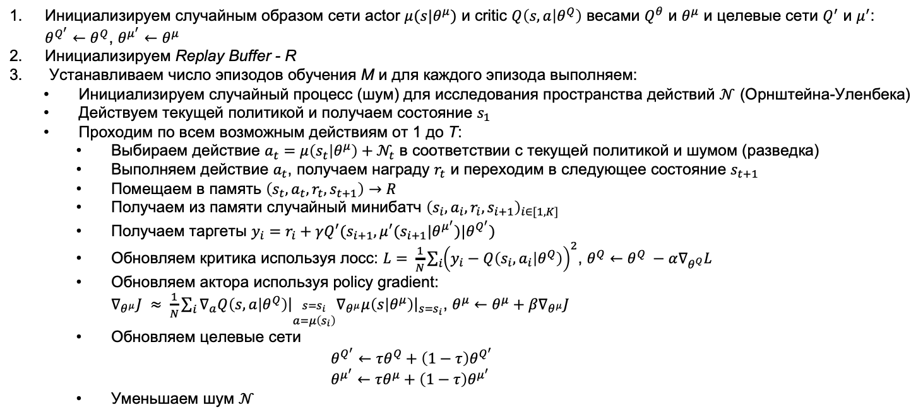
DDPD – Deep Deterministic Policy Gradient
Инициализируем случайным образом сети actor $μ(s|θ^{μ})$ и critic $Q\left(s, a | θ^{Q}\right)$ весами $Q^{θ}$ и $θ^{μ}$ и целевые сети $Q^{′}$ и $μ^{′}$: $θ^{Q^{′}}←θ^{Q}$, $θ^{μ^{′}}←θ^{μ}$
Инициализируем Replay Buffer - R
Устанавливаем число эпизодов обучения М и для каждого эпизода выполняем:
Инициализируем случайный процесс (шум) для исследования пространства действий $𝒩$ (Орнштейна-Уленбека)
Действуем текущей политикой и получаем состояние $s_{1}$
Проходим по всем возможным действиям от 1 до T:
Выбираем действие $a_{t}=μ\left(s_{t} | θ^{μ}\right)+𝒩_{t}$ в соответствии с текущей политикой и шумом (разведка)
Выполняем действие $a_{t}$, получаем награду $r_{t}$ и переходим в следующее состояние $s_{t+1}$
Помещаем в память $\left(s_{t}, a_{t}, r_{t}, s_{t+1}\right)→R$
Получаем из памяти случайный минибатч ${\left(s_{i}, a_{i},r_{i}, s_{i+1}\right)}_{i∈[1, K]}$
Получаем таргеты $y_{i}=r_{i}+γQ^{′}(s_{i+1},μ^{′}(s_{i+1}|θ^{μ^{′}})|θ^{Q^{′}})$
Обновляем критика используя лосс: $L= \frac{1}{N}\sum_{i}{{\left(y_{i}−Q\left(s_{i}, a_{i} | θ^{Q}\right)\right)}^{2}}$, $θ^{Q}←θ^{Q} −α∇_{θ^{Q}}L$
Обновляем актора используя policy gradient: $∇_{θ^{μ}}J ≈ \frac{1}{N}\sum_{i}{∇_{a}Q\left(s, a | θ^{Q}\right){\left.​\right|}_{\begin{aligned}s=s_{i} \\ a=μ\left(s_{i}\right)\end{aligned}}∇_{θ^{μ}}μ\left(s | θ^{μ}\right){\left.​\right|}_{{s=s}_{i}}}$, $θ^{μ}←θ^{μ}+β∇_{θ^{μ}}J$
Обновляем целевые сети $θ^{Q^{′}}←τθ^{Q}+\left(1−τ\right)θ^{Q^{′}}$ $θ^{μ^{′}}←τθ^{μ}+\left(1−τ\right)θ^{μ^{′}}$
Уменьшаем шум $𝒩$

Slide 29
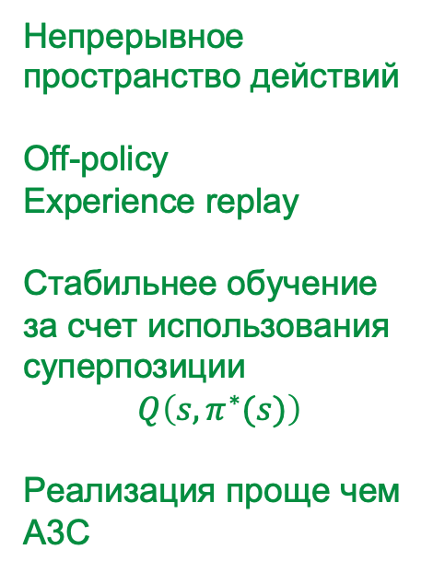
DDPG – достоинства и недостатки
Непрерывное пространство действий
Off-policy
Experience replay
Стабильнее обучение за счет использования суперпозиции
$$Q\left(s,π^{∗}(s)\right)$$
Реализация проще чем A3C
Работает только с непрерывным пространством действий
Disadvantages
Advantages

Slide 30
Практика

Slide 31
Практика
1. | Реализовать алгоритм А2С
2. | Реализовать алгоритм А3С
3. | Реализовать алгоритм DDPG

Slide 32

Домашнее задание
1. | Преобразовать алгоритмы к ООП виду
Сроки выполнения: 1 неделя.

Slide 33
Список материалов для изучения
Список ресурсов
Лю Ю. (Х.) Обучение с подкреплением на PyTorch: сборник рецептов / пер. с англ. А. А. Слинкина. – М.: ДМК Пресс, 2020. – 282 с.

Slide 34

Вопросы?
Ставим “+”,
если вопросы есть
Ставим “–”,
если вопросов нет

Slide 35
Рефлексия

Slide 36
Цели вебинара
К концу занятия вы сможете
1. | Собрать лучшие части от алгоритмов DQN и REINFORCE
2. | Понять алгоритм А2С и А3С
3. | Понять пути улучшения алгоритма до DDPG

Slide 37


Рефлексия
С какими впечатлениями уходите с вебинара?
Как будете применять на практике то,
что узнали на вебинаре?

Slide 38
Заполните, пожалуйста,
опрос о занятии
по ссылке в чате

Slide 39
Cледующие вебинары
Спасибо за внимание!
04.09.23 – Мультиагентное обучение
Игорь Стурейко
Teamlead, главный инженер проекта – НИИгазэкономика
Опыт:
Более 15 лет занимался прикладной математикой и мат моделированием
(Data Scientist) (Python, С++) в НИИ ПАО Газпром
Анализ временных рядов, эволюционное развитие сложных систем
+7 (916) 156-07-82 (whatsapp)
@stureiko (TG)

